Slide 1
Desarrollo Habilidades
Hello!
Hi!

Slide 2
Habilidad Aplicar
30 – 4
Diciembre
1° Ciclo

Slide 3
LÍMITE DE TIEMPO:
3 minutos
60
50
10
40
20
30

Slide 4
Observa los cuadrados mágicos a continuación y complétalos según las instrucciones dadas

Slide 5
0
2
2
2
1
0
0
3
3
2

Slide 6
LÍMITE DE TIEMPO:
4 minutos
60
50
10
40
20
30

Slide 7
Observa los sustantivos a continuación y clasifícalos según corresponda

Slide 8
Sus. Común
Sus. Propio
Sus. Propio
Sus. Propio
Sus. Común
Sus. Común
Sus. Común
Sus. Común
Sus. Común
Sus. Propio
Sus. Propio
Sus. Común

Slide 9
Sumemos el puntaje
Actividad 1: 3 puntos
Actividad 2: 4 puntos
Si completaste media actividad, tienes la mitad del puntaje mencionado

Slide 10
Esperamos tus comentarios ☺
Habilitaremos una sección de encuesta en nuestra pagina oficial de Facebook, recuerda responder y dejar tus comentarios.
Recuerda que si tienes dudas puedes contactarte directamente con nosotros a través de tu profesora jefe
Te esperamos para la próxima actividad.

Slide 11
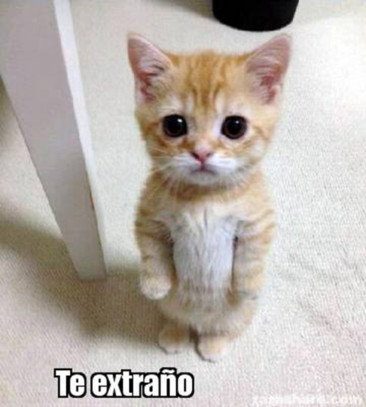
Los extrañamos mucho

